Slide 1
“伴学智能体”设计
——第五周汇报
PPT制作、汇报：朱海
小组成员：朱海、潘冠吾、唐嘉阳、杨晓洁

Slide 2
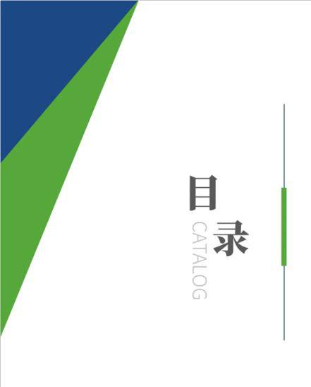
主要分为以下三个部分：
一、本周已完成工作
二、计划偏差分析
三、下周计划展望

Slide 3
本周已完成工作
/01

Slide 4
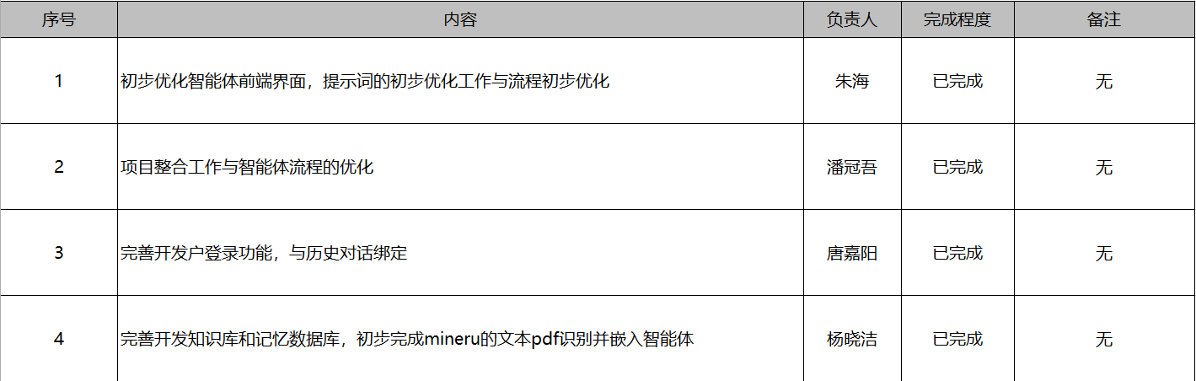
本周工作完成情况

Slide 5
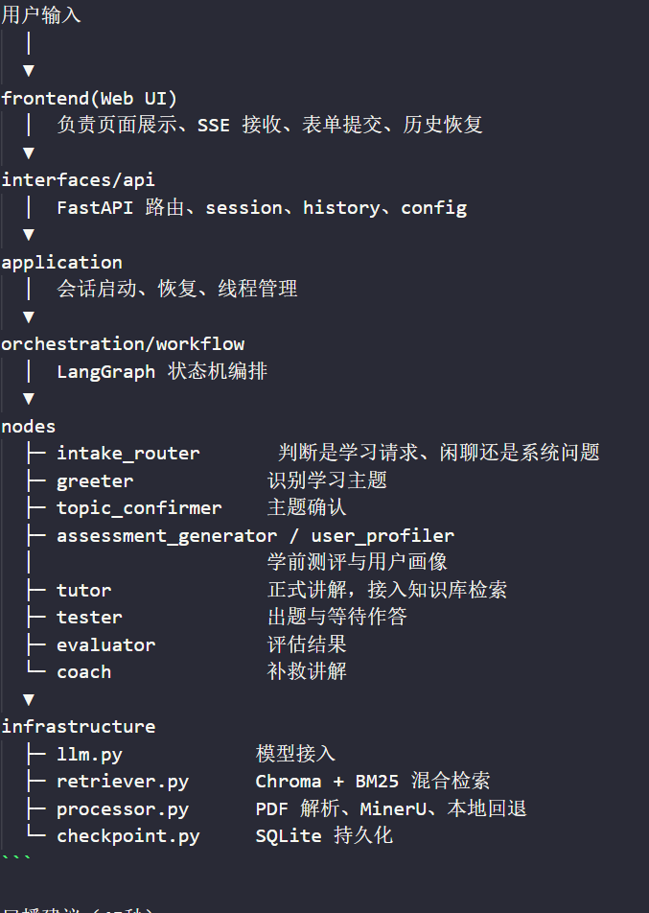
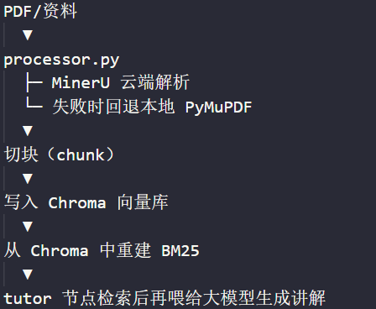
智能体总体框架流程
项目代码结构
这个项目不是单个大模型直接回答，而是一个状态机式智能体。前端把用户输入送到 API，API 再交给 workflow 调度不同节点。比如先识别主题，再做学前测评，再进入 tutor 讲解，再出题、评估、补救。

Slide 6
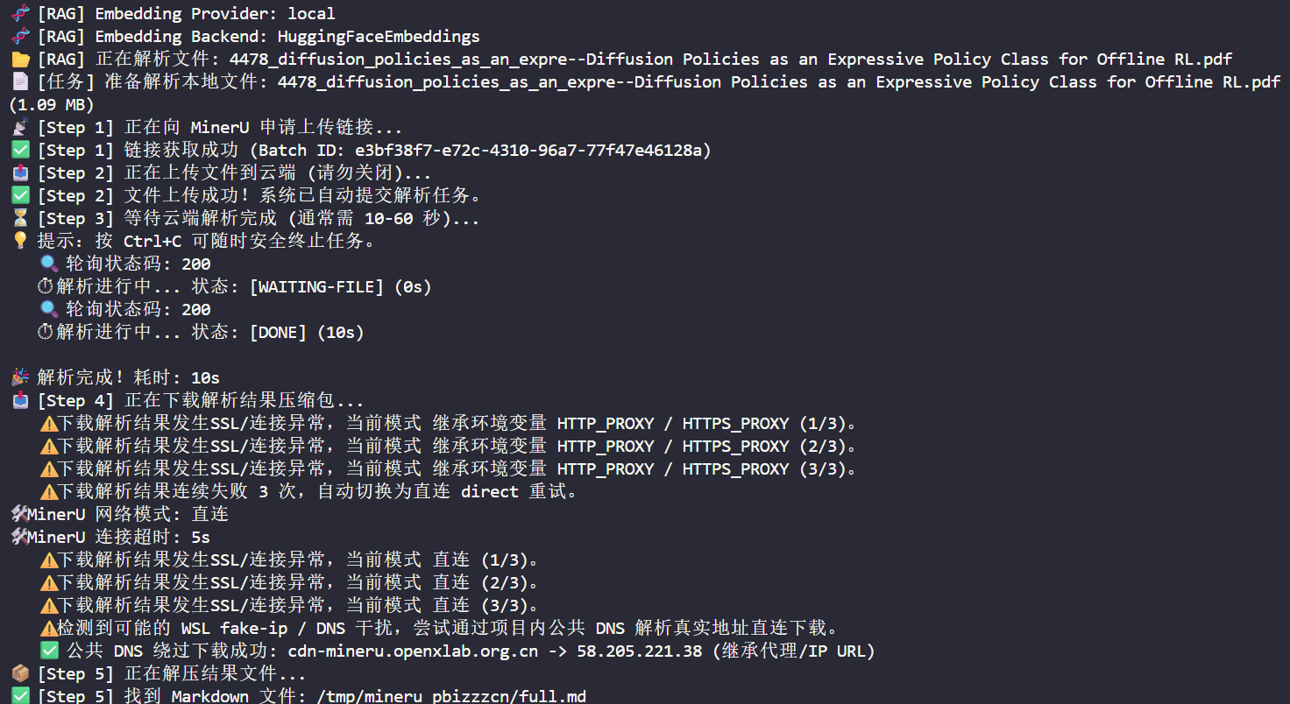
Pdf解析过程
先把 PDF 解析成文本，再切成多个知识块，写入 Chroma；同时基于这些块重建 BM25；最后 tutor 节点在讲解前先检索，再把检索结果交给模型组织成教学回答。

Slide 7
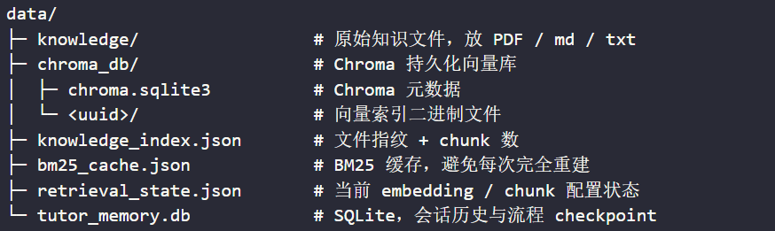
体现了我们把“知识内容”和“会话状态”分开管理。`knowledge/` 只放原始文件；`chroma_db/` 负责向量检索；`bm25_cache.json` 负责关键词检索缓存；`knowledge_index.json` 和 `retrieval_state.json` 负责判断什么时候该重建；而 `tutor_memory.db` 单独存会话历史和恢复点。这样分层的好处是，知识库重建不会影响聊天状态，聊天恢复也不会污染知识检索。
数据管理目录
重点解释：
1. `knowledge/` 放的是原始资料，不参与检索计算本身。
2. `chroma_db/` 才是真正的向量检索库，里面保存 chunk、metadata 和 embedding。
3. `knowledge_index.json` 不存正文，只记录文件指纹和块数，用来判断文件是否变化、是否需要重新解析。
4. `bm25_cache.json` 是基于现有 chunk 构建出的关键词索引缓存，用来加速重启。
5. `retrieval_state.json` 记录当前使用的 embedding 模型和切块配置，配置变了就触发安全重建。
6. `tutor_memory.db` 存的不是知识块，而是聊天线程、checkpoint 和恢复状态。

Slide 8
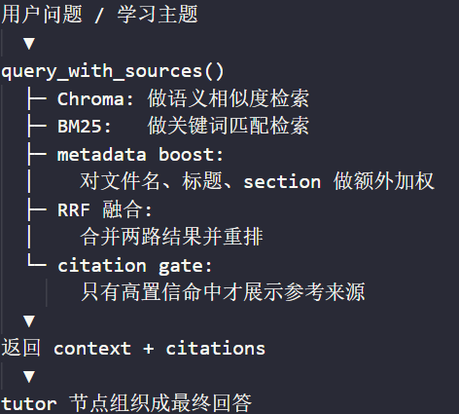
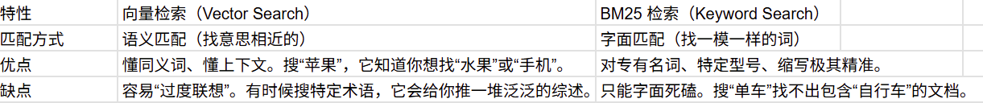
混合检索：BM25 与 Chroma 混合架构怎么用
Chroma 解决的是“换种说法也能搜到”的问题。
BM25 解决的是“关键词、术语、文件名精确匹配”的问题。
两者不是二选一，而是针对同一批 chunk 建两套索引。
Chroma 更偏语义，BM25 更偏词面，RRF 负责把两边结果融合。
把两者结合起来。Chroma 擅长理解语义，适合处理“用户换种说法提问”；BM25 擅长抓术语、标题和文件名，适合做精确匹配。
RRF: 一个 chunk 如果在多路检索里都排得靠前，那它更可信

Slide 9
使用方式
- 入库阶段：
1. 扫描 `data/knowledge/`
2. 判断文件指纹是否变化
3. PDF 优先走 MinerU，失败则回退本地 PyMuPDF
4. 生成 chunk，写入 Chroma
5. 再从 Chroma 重建 BM25
- 查询阶段：
1. `tutor` 节点收到学习主题或问题
2. 走 `query_with_sources()`
3. 取回混合检索结果
4. 将结果拼成 context
5. 大模型基于 context 生成讲解
分成两个阶段：第一个是入库，把资料变成可检索的 chunk；第二个是查询，把用户问题映射到最相关的 chunk，再让模型基于这些 chunk 生成答案。也就是说，大模型不是裸答，而是先查再答。

Slide 10
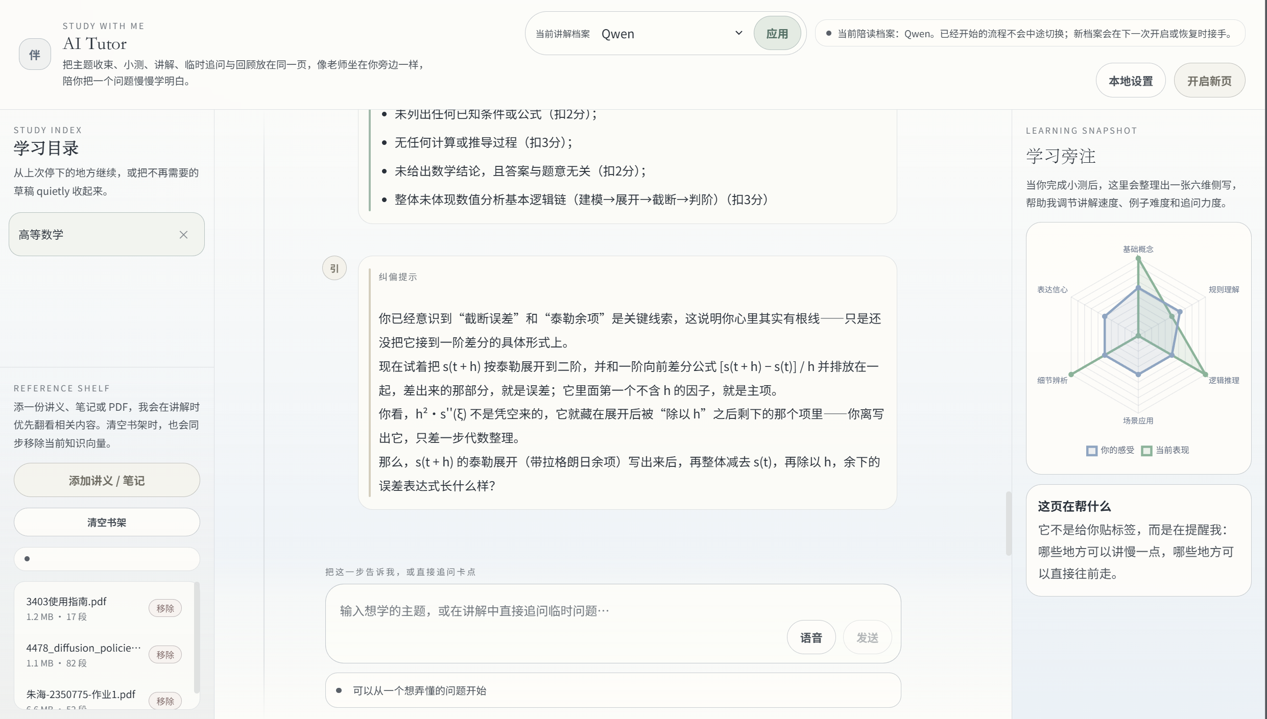
智能体主界面

Slide 11
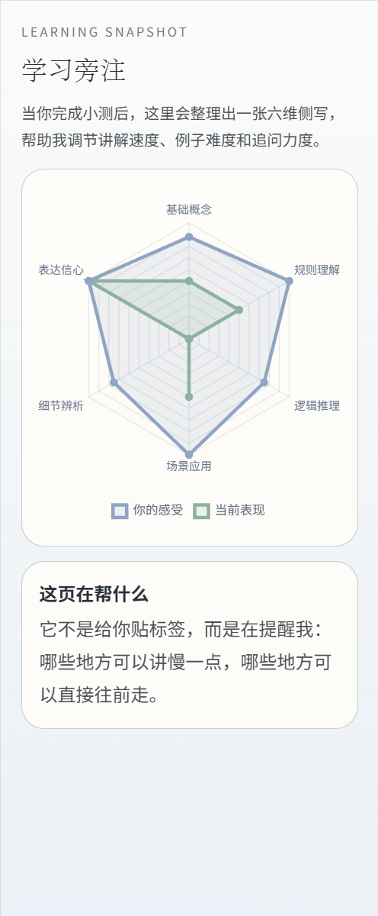
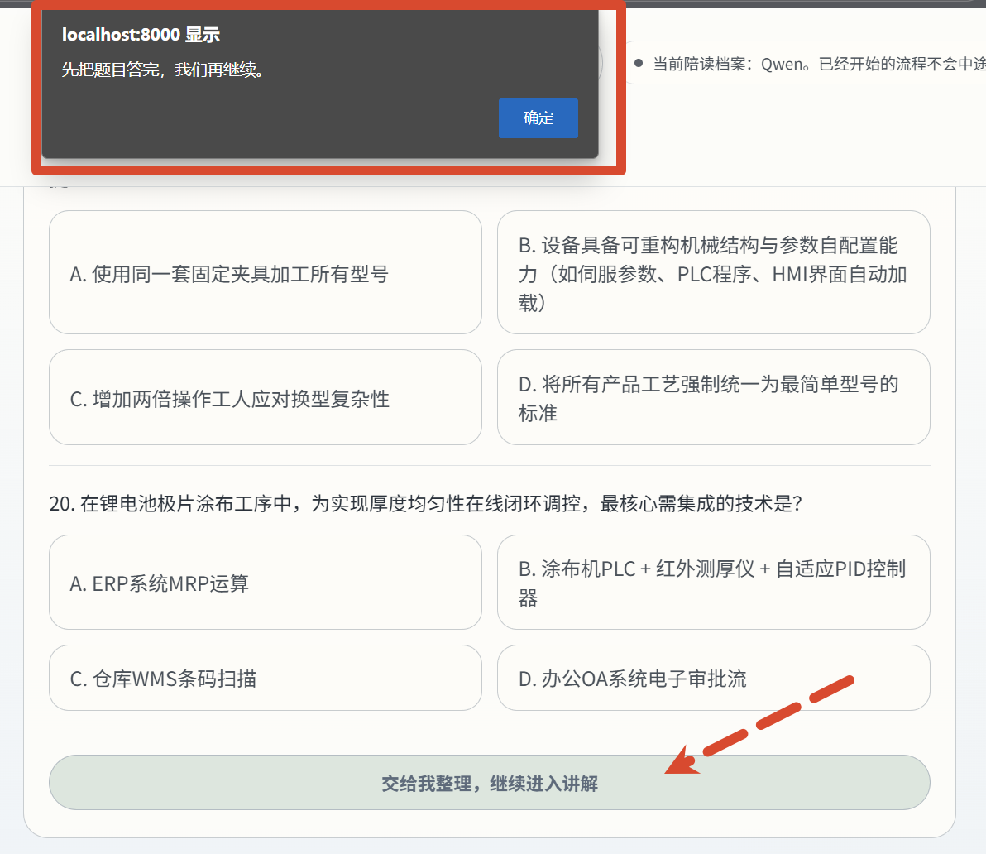
学前测评与用户画像初步优化

Slide 12
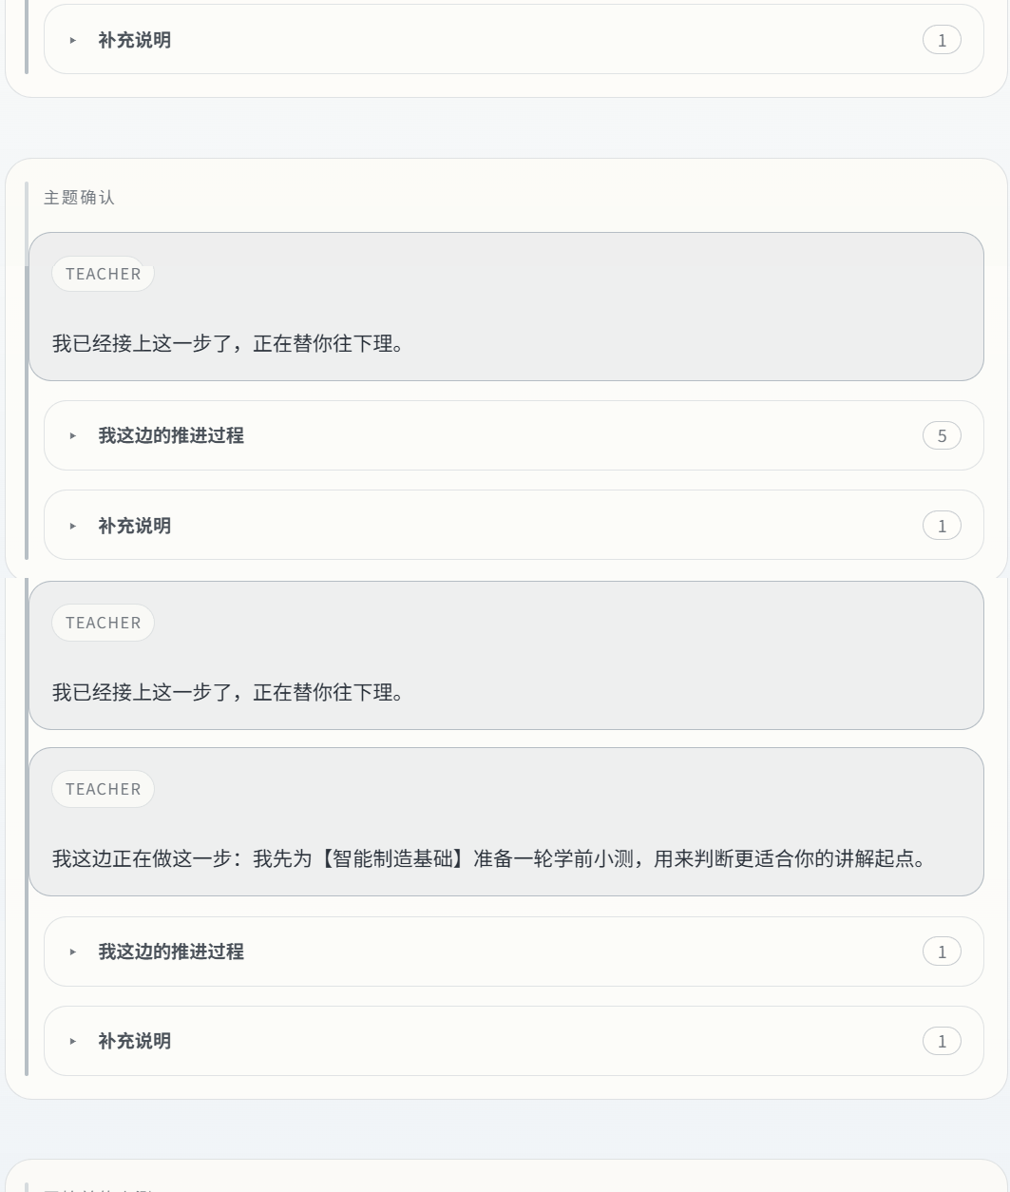
智能体流程不断打印

Slide 13
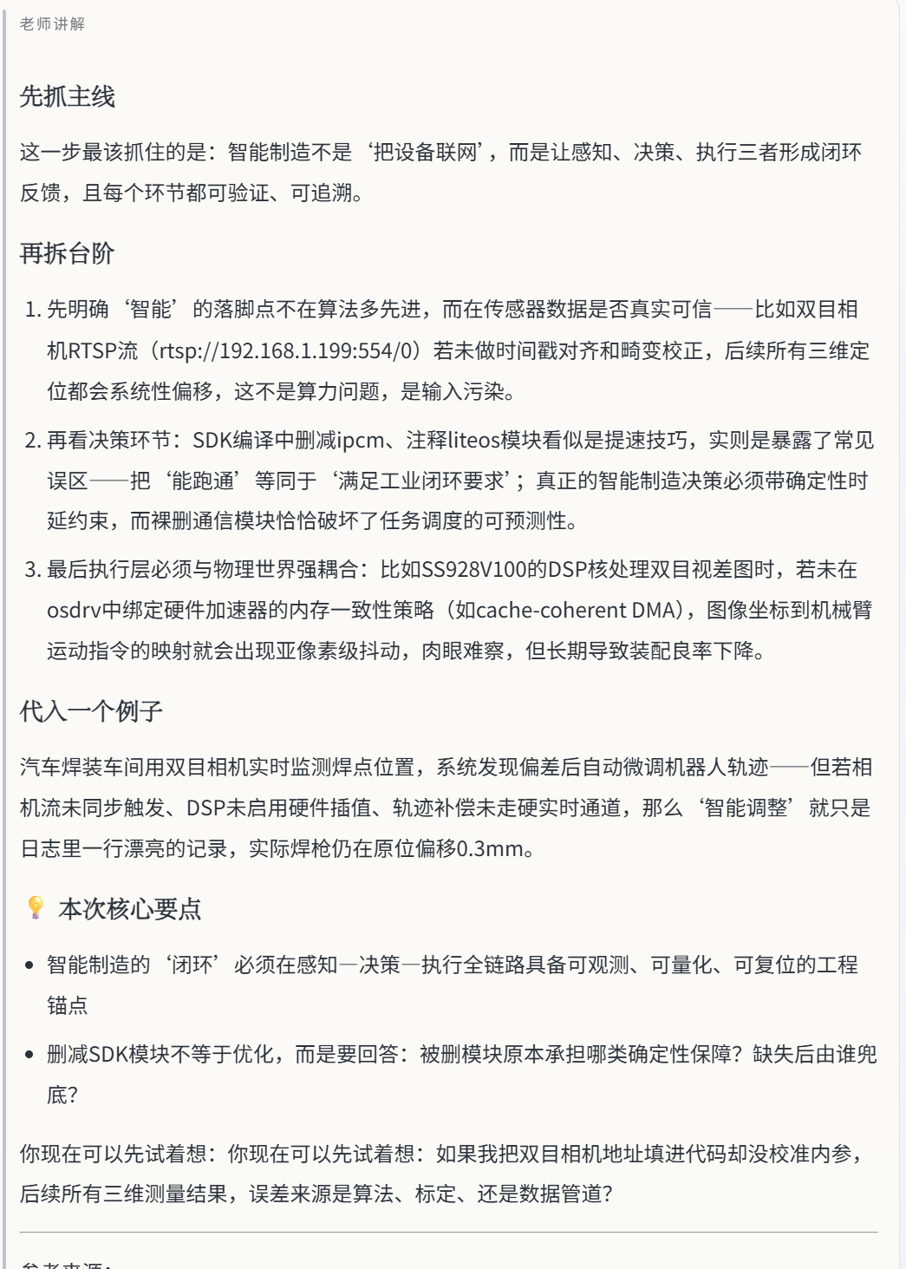
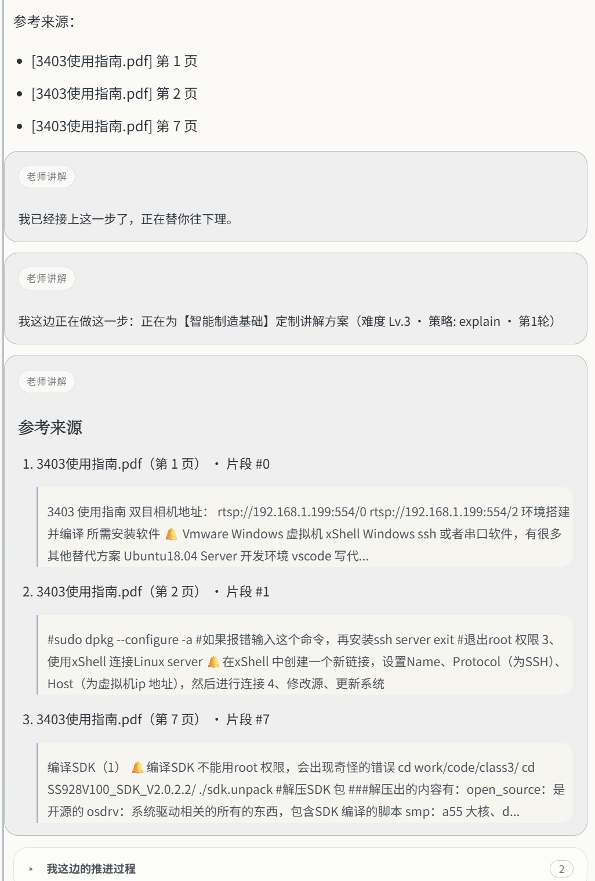
会话时候参考文献引用问题
引用展示过于生硬
- 表现：只要检索到东西就直接挂参考来源
中文文件名查询不稳定
解决：更换多语 embedding，并增加文件名 / 标题 boost
解决：当前默认本地模型是多语模型，sentence-transformers/paraphrase-multilingual-MiniLM-L12-v2

Slide 14
计划偏差分析
/02

Slide 15
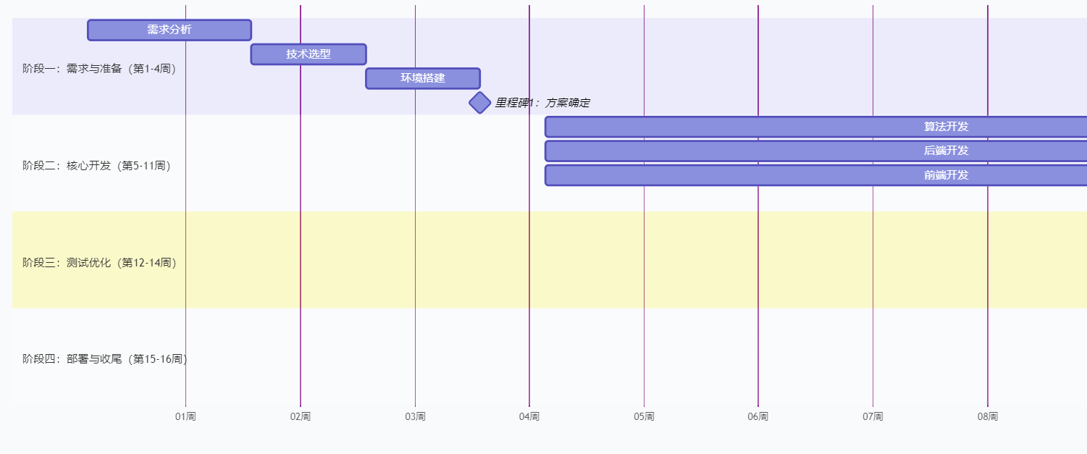
甘特图计划对比
按照计划进行中，详尽计划打好了基础，初步进入真正的开发阶段

Slide 16
下周计划
/03

Slide 17
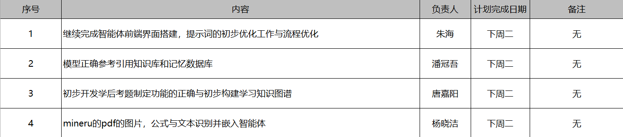
下周计划

